Slide 1
第九章
课时3 随机事件的概率、古典概型

Slide 18
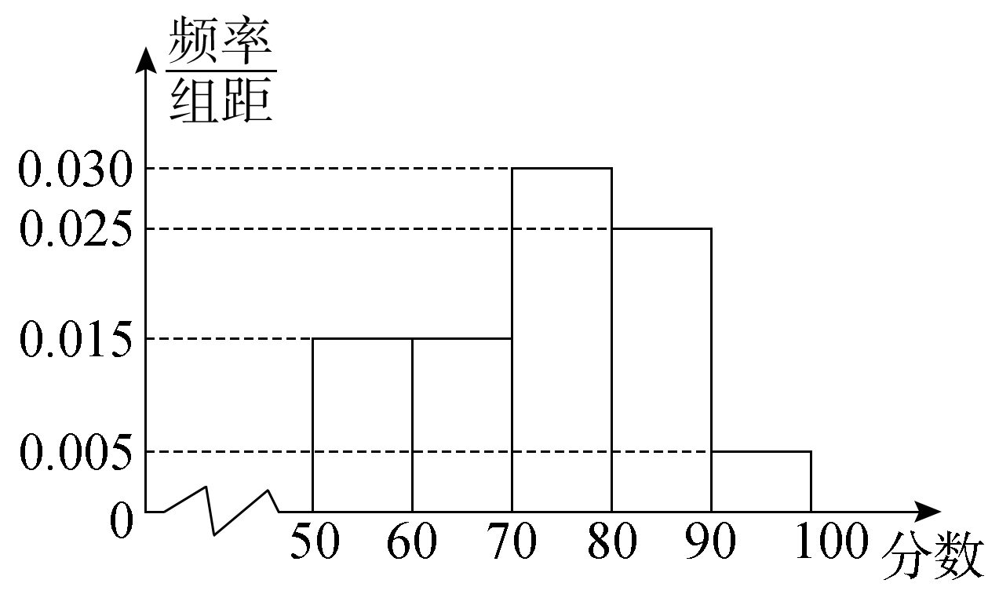

Slide 24
感谢观看

